Slide 1
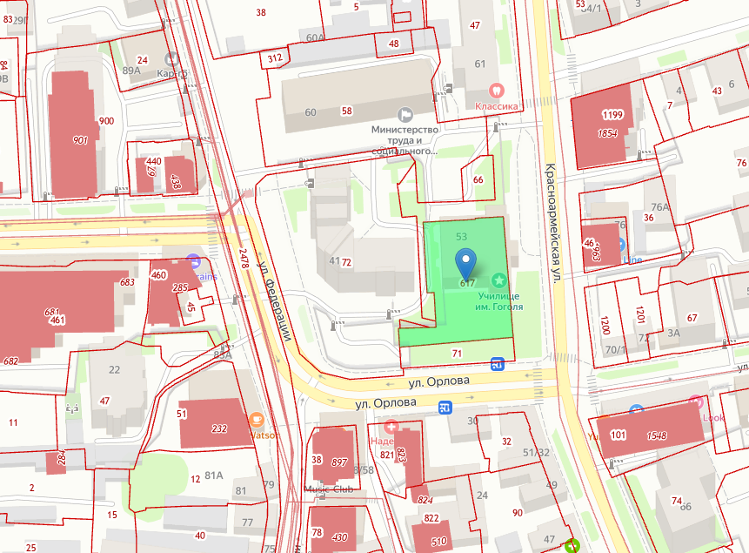
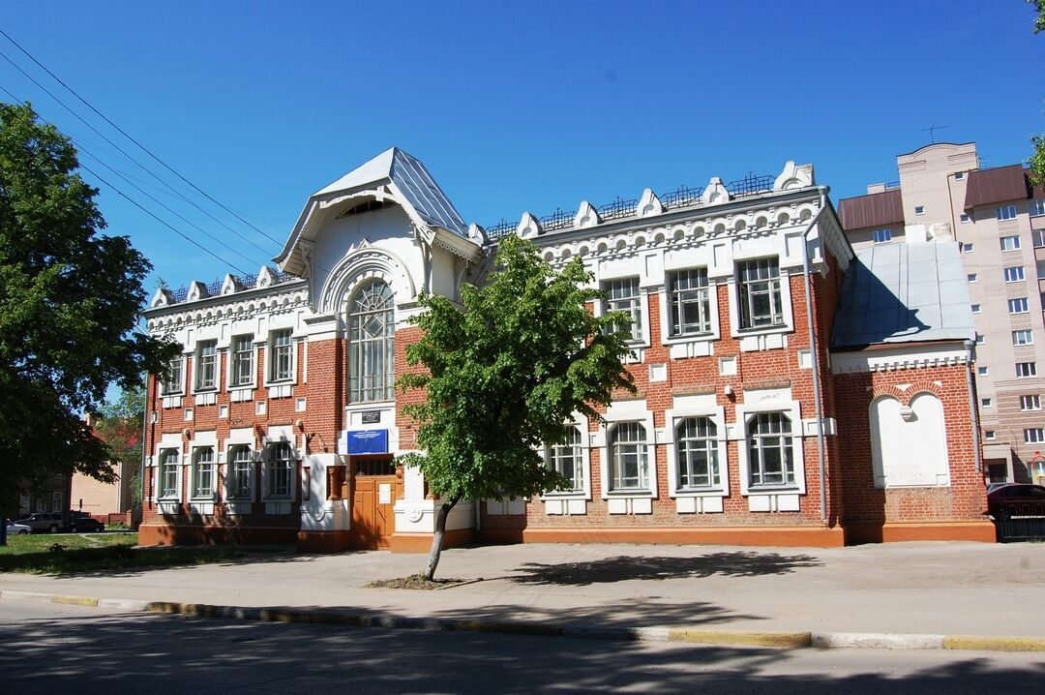
Земельный участок со зданием городского училища имени Н.В.Гоголя по адресу:
г. Ульяновск, ул Красноармейская, д 53
Кадастровый номер: 73:24:041605:617
Площадь площадки: 1 645 кв.м
Форма собственности: муниципальная
Предполагаемые направления использования:
в соответствии с правилами пользования объектами культурного наследия
Контактные данные: Отдел по оформлению прав на недвижимость Управления муниципальной собственностью администрации г. Ульяновска
тел.: 8(8422) 27-16-58, почта: kugi@ulmeria.ru
Инфраструктура площадки
Электроснабжение: МУП «УЛьГЭС»
Теплоснабжение: ПАО «Т Плюс»
Газоснабжение: ООО «Газпром газораспределение Ульяновск»
Водоснабжение и Водоотведение: УМУП
«Ульяновскводоканал»

